Slide 1
Možnosti podpory žiakov a študentov so zrakovým postihnutím pri štúdiu asistenčnými technológiami Ján Podolinský, Erika Forgáčová Únia nevidiacich a slabozrakých Slovenska o.z. 2023 Realizované s podporou SK-NIC z grantom z programu Výzva Fondu SK-NIC pre malé projekty 2022.

Slide 2
Zrakové postihnutie
Obmedzuje príjem informácií z okolia (až 80% prijímame zrakom)
Má vplyv na orientáciu v prostredí, sebaobsluhu, príjem tlačených a iných vizuálnych informácií ale aj na komunikáciu (neschopnosť vnímať neverbálnu komunikáciu)
Rôzne stupne od slabozrakosti po úplnú nevidomosť
Kompenzácie rôznymi pomôckami, technológiami a technikami

Slide 3
Inklúzivne vzdelávanie
Špeciálne školy pre zrakovo postihnutých
Trend ale aj podpora inklúzivného vzdelávania
Začlenenie zrakovo postihnutých žiakov do intaktnej populácie
Potreba adaptácie vyučovania, prístupu, kolektívu
Potreba pomoci pedagógom s adaptáciou na žiaka so zrakovým postihnutím

Slide 4
Prečo ÚNSS
Pôsobí v oblasti pomoci zrakovo postihnutým ľuďom vyše troch desaťročí
Podpora ľudí so ZP vo všetkých vekových skupinách
Práca so žiakmi ZŠ, SŠ a VŠ a ich rodičmi
Podpora pedagógov pri zorientovaní sa v možnostiach kompenzácie výpadku zrakového vnímania
Informácie o schopnostiach pomôcok a asistenčných technológií
Orientácia na ďalšiu odbornú pomoc

Slide 5
Čo nájdete v informačnej brožúre
Spôsoby kompenzácie výpadku zrakového vnímania
Kompenzácia zväčšením, úpravou farieb
Kompenzácia zvukovým a hmatovým vnemom
Popis kompenzačných pomôcok a asistenčných technológií
Popis prispôsobenia štandardných zariadení
Špeciálne didaktické pomôcky vyrobené na mieru
Kontakty na odborné inštitúcie
Príklady použitia pomôcok na vyučovacích hodinách

Slide 6
Slabozrakosť - zväčšenie
Zväčšená tlač, písanie fixkou
Optické lupy
Elektronické lupy prenosné
Elektronicke lupy stolové
Zväčšenie v počítači a mobilnom telefóne (vstavané funkcie, asistenčný softvér)

Slide 7
Optické lupy

Slide 8
Elektronická čítacia lupa prenosná

Slide 9
Elektronická čítacia lupa stolová

Slide 10
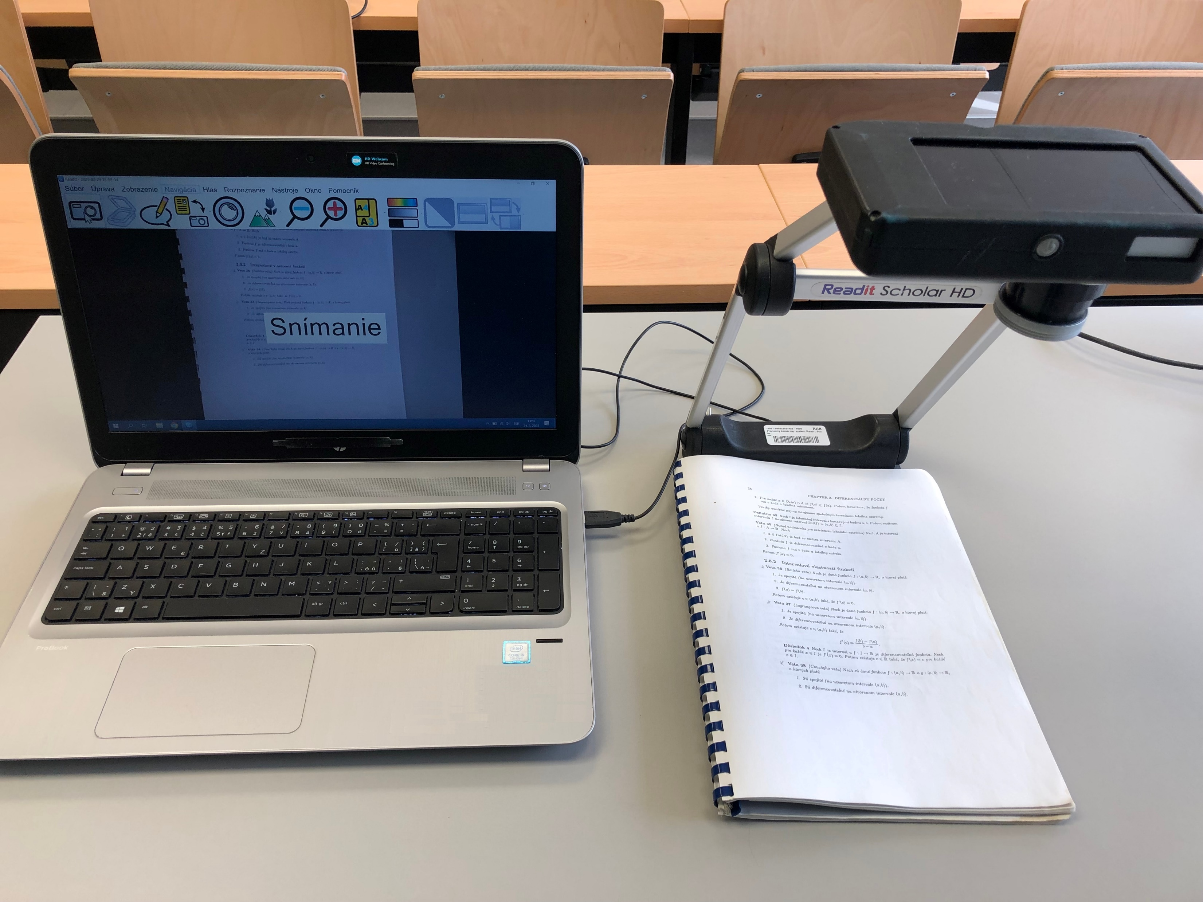
Readit scholar

Slide 11
Zväčšovacia aplikácia - Zoomtext

Slide 12
Zväčšenie v počítači – Zväčšovacie sklo

Slide 13
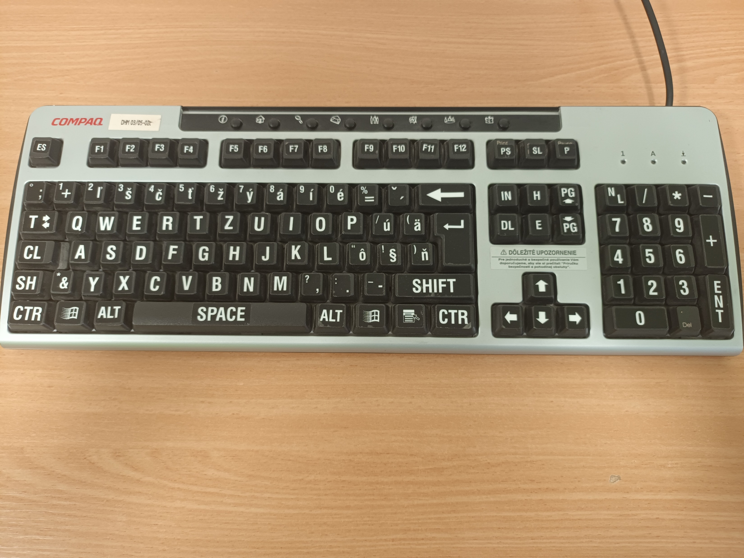
Upravená klávesnica – nálepky

Slide 14
Nevidomosť – vnímanie zvukom
využíva sa iný zmyslový kanál
Asistenčný softvér prevádza text na zvuk
Vstavané alebo dodatočne inštalované nástroje
Čítač obrazovky + hlasový výstup
Dôležitá prístupnosť
Potrebné naučiť sa ovládať PC a MT

Slide 15
Prevod textu na zvuk
čítač obrazovky počítač s OS Windows – Moderátor (Narator), JAWS (Job Access With Speach), NVDA (Non Visual Desktop Access), jednoduché čítanie Zoomtext s hlasom
Čítač obrazovky počítač s OS MAC – Voice Over (rovnaký ako v iPhone)
Asistenčný softvér mobilný telefón – Voice Over (iPhone), Talkback (Android), Jieshuo (Android), Corvus (Android)
Živá ukážka lektorom – PC s Windows a MT s iOS a Android

Slide 16
Nevidomosť – vnímanie hmatom
posilnenie hmatu ako zmyslového kanálu pre vnímanie informácií
Braillovo písmo – dôležité pre učenie a samostatnosť
Reliéfna grafika a 3D modely
Špeciálne pomôcky – rysovacia súprava, zlomky, nácvik tvarov telies, kriviek a pod.
Didaktické pomôcky – geometria (tvary telies a rovinných útvarov), chémia (kryštalické mriežky), fyzika (pomôcky na pokusy)

Slide 17
Braillovo písmo
Komplexné písmo pre zápis textu ale aj prírodovedných vzorcov
Dôležité naučiť sa v nízkom veku
Vyššia priestorová náročnosť
Papierová ale aj elektronická forma použitia
Použitie s počítačom a mobilným telefónom – hmatový displej

Slide 18
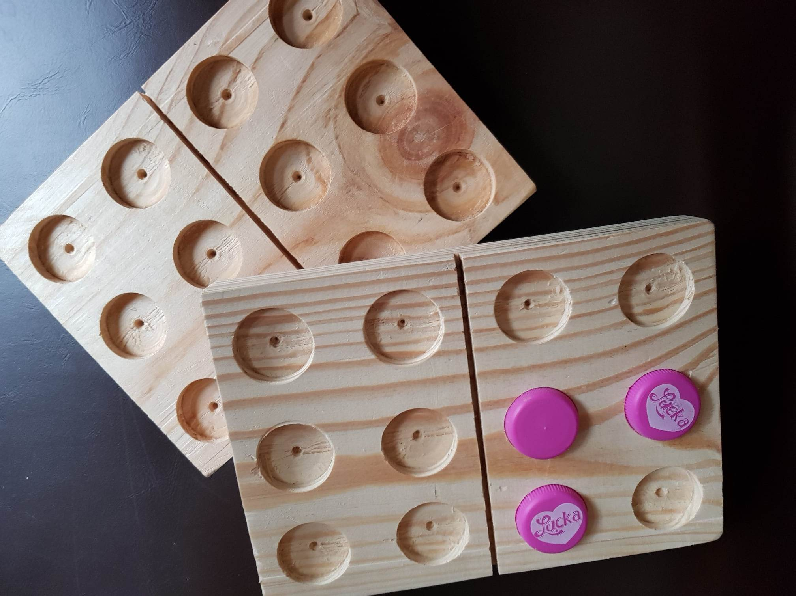
Braillovo písmo – nácvik (drevený šesťbod)

Slide 19
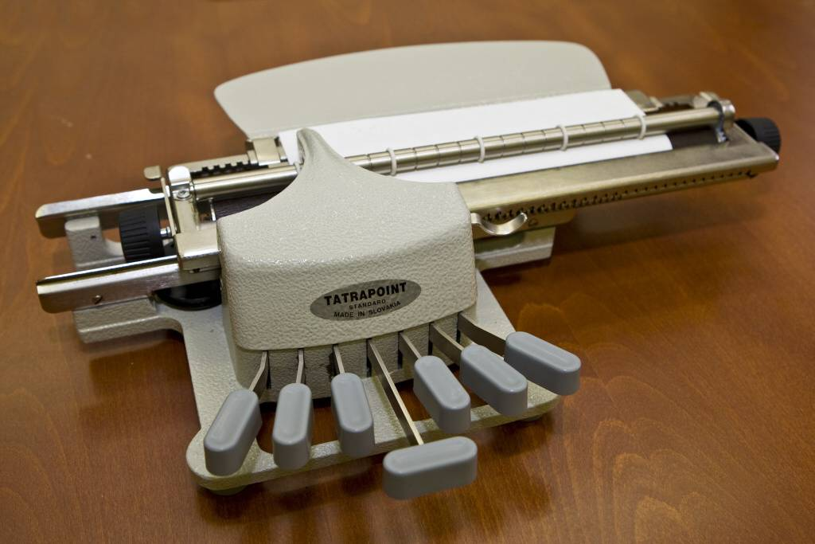
Pichtov písací stroj na Braillovo písmo

Slide 20
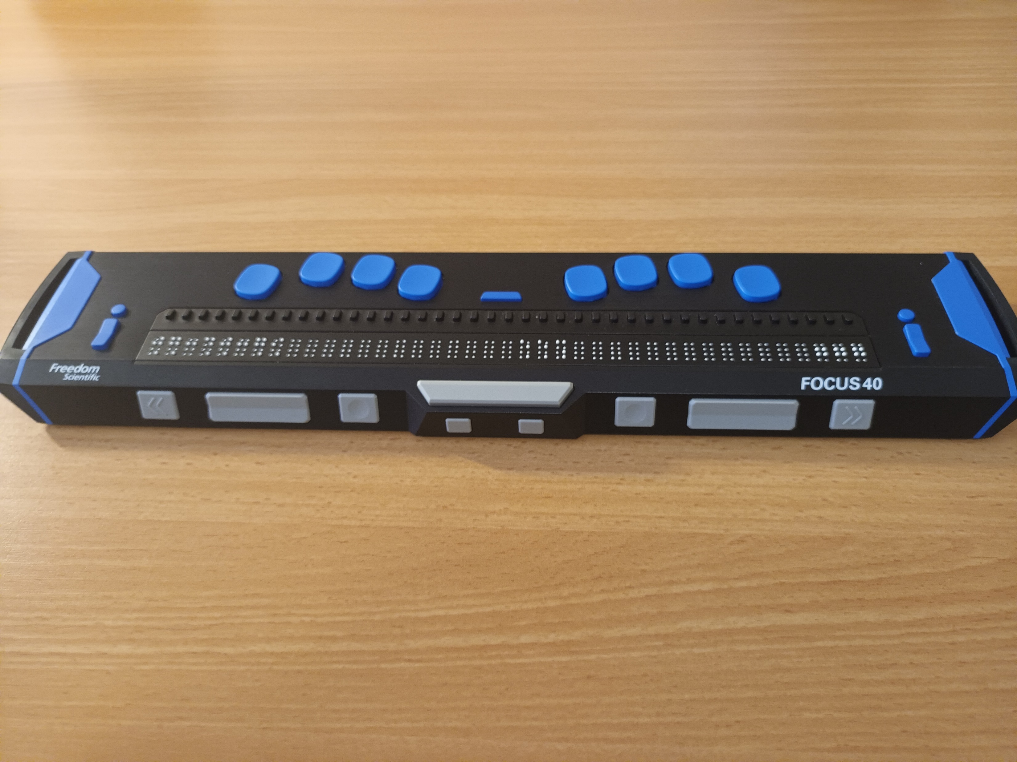
Hmatový displej

Slide 21
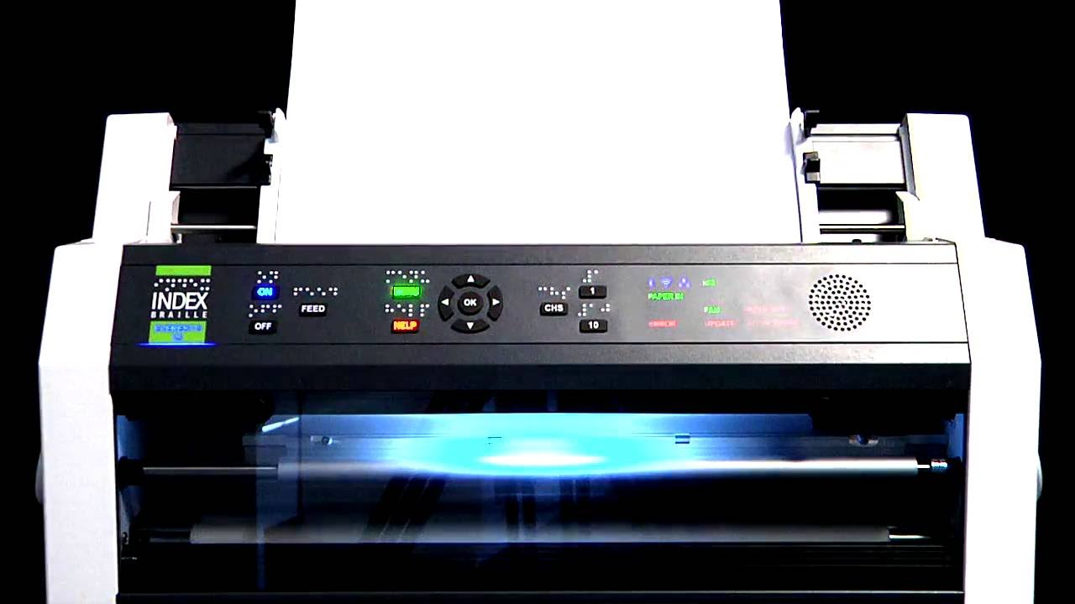
Tlačiareň na Braillovo písmo

Slide 22
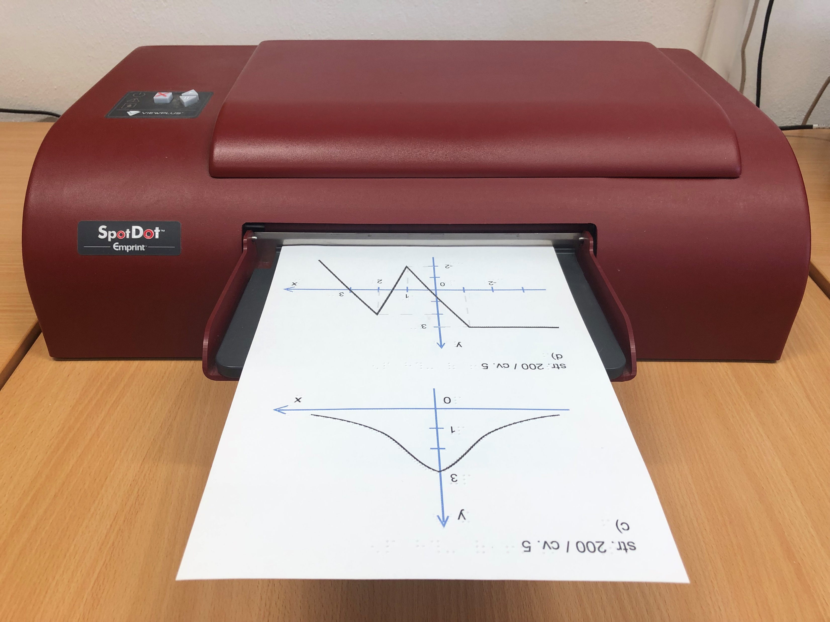
Reliéfny graf matematickej funkcie (aj farebná tlač)

Slide 23
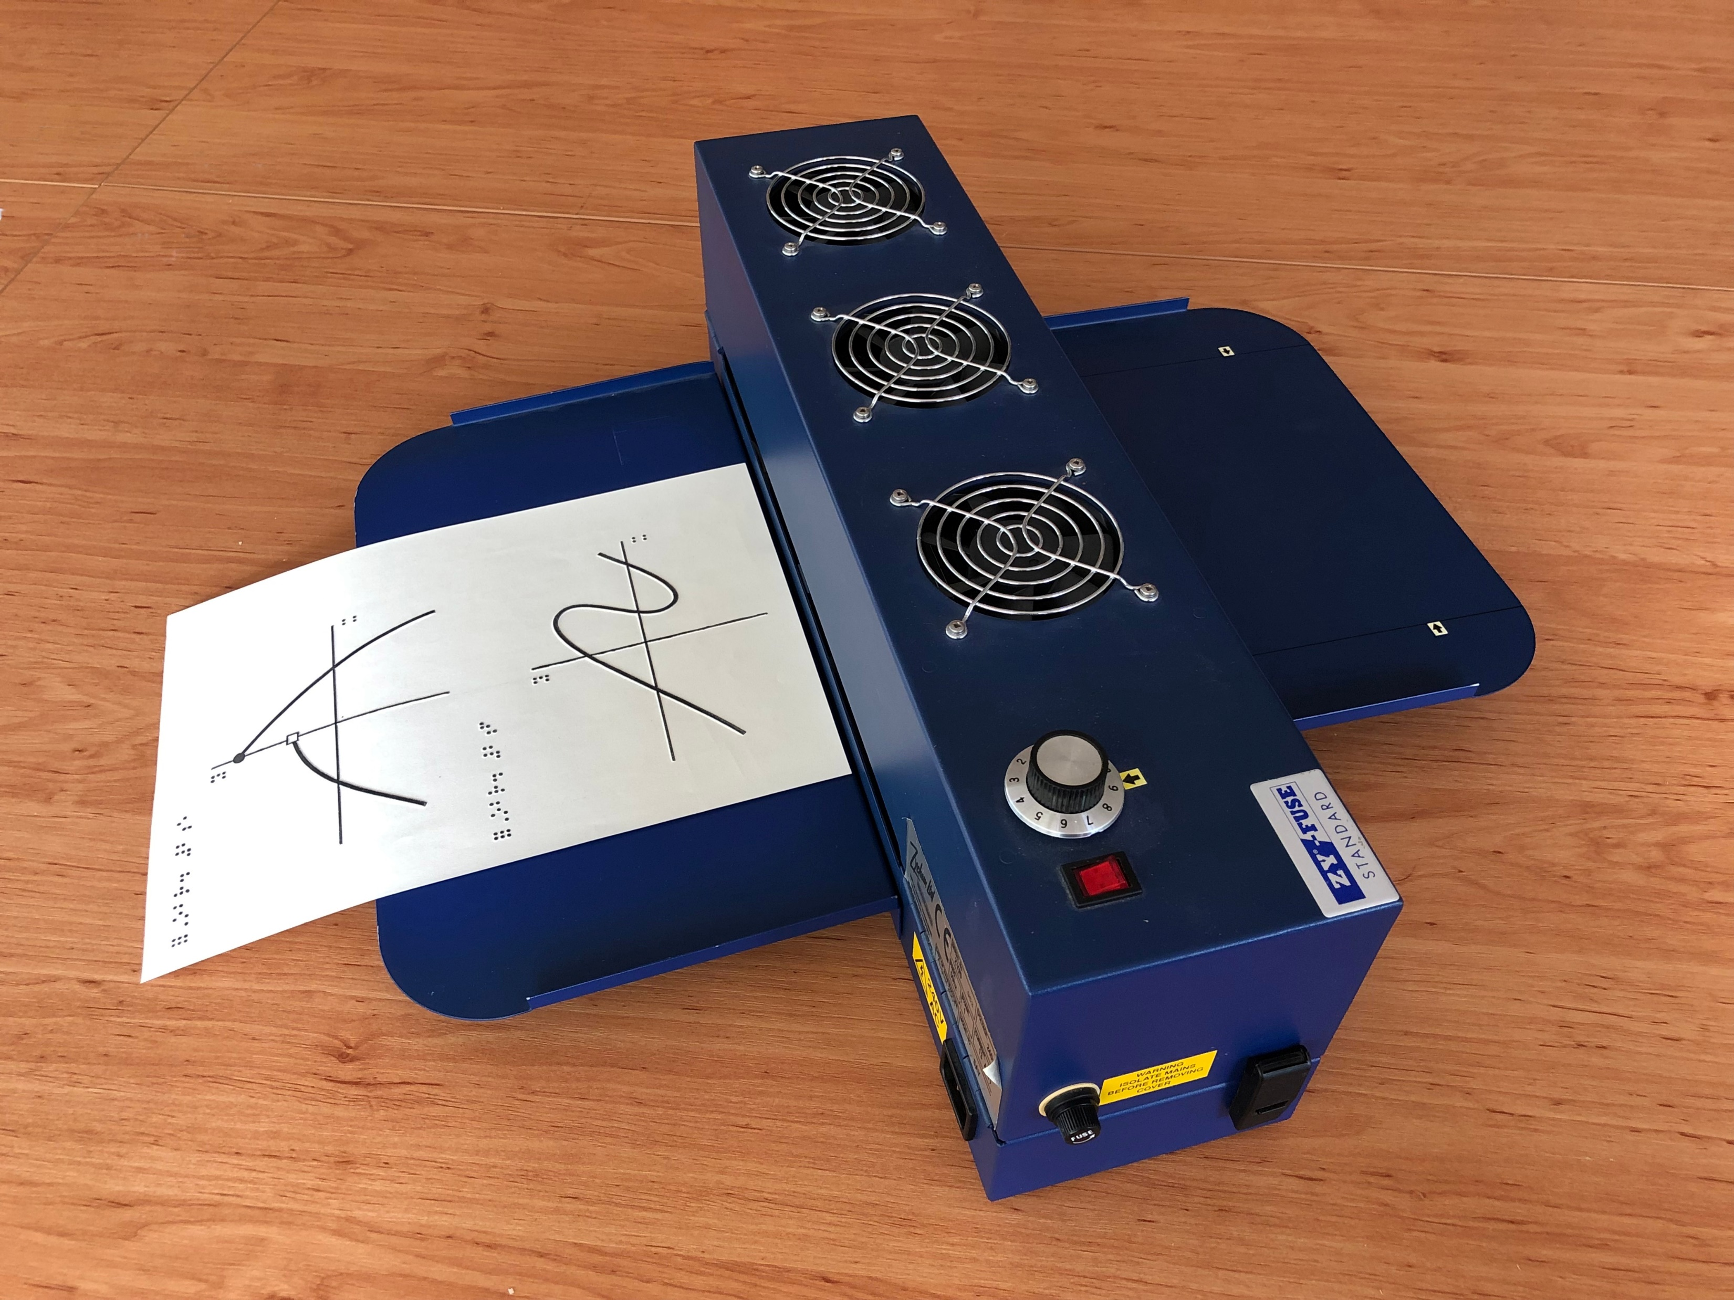
Reliéfna tlač grafu matematickej funkcie – bez farieb

Slide 24
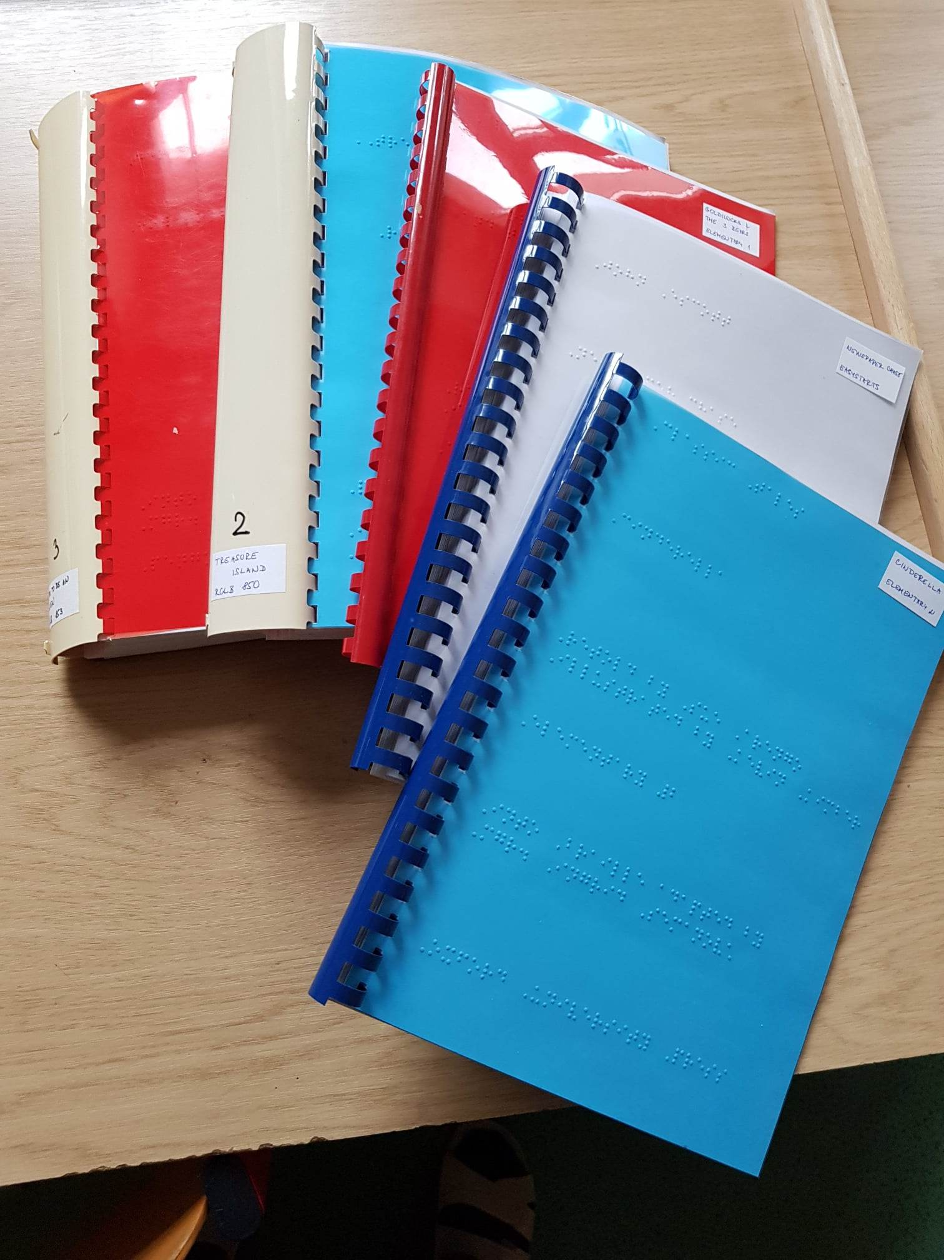
Kniha s textom v braili

Slide 25
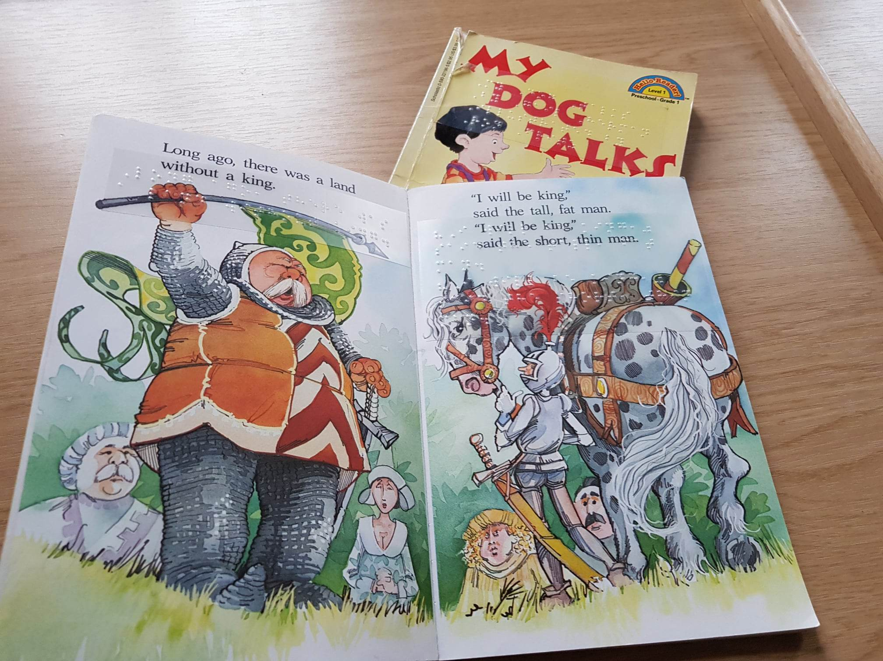
Kniha v braili a čiernotlači

Slide 26
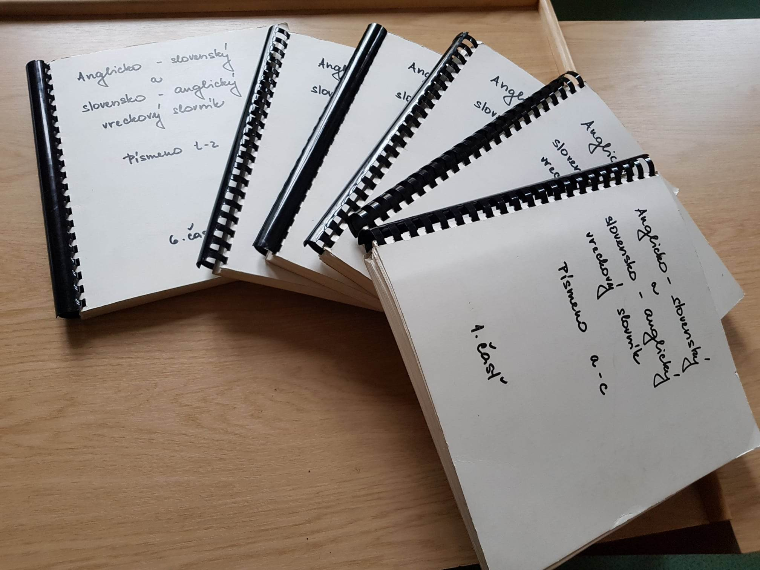
Priestorová náročnosť tlače v braili

Slide 27
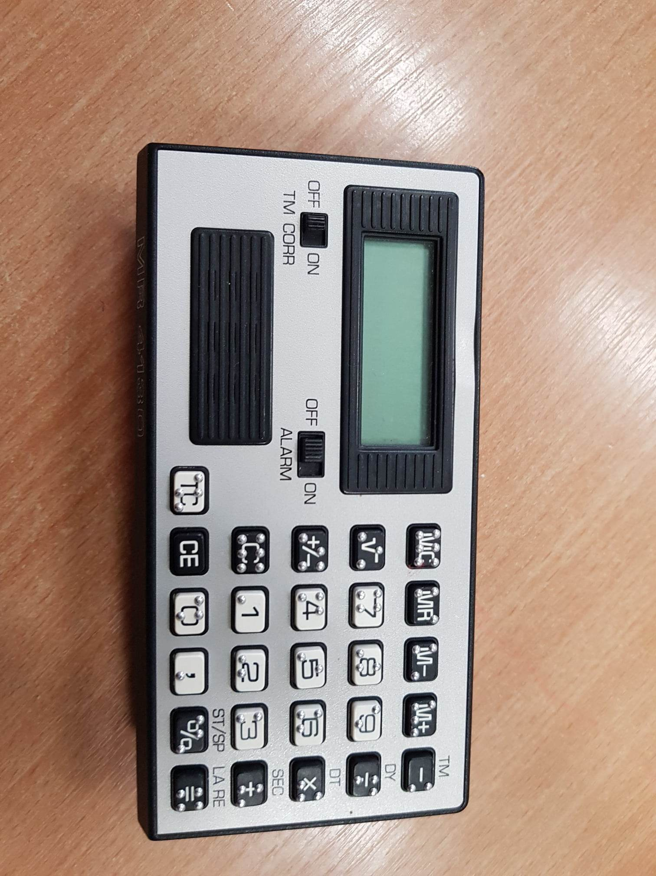
Kalkulačka s brailovym označením tlačidiel

Slide 28
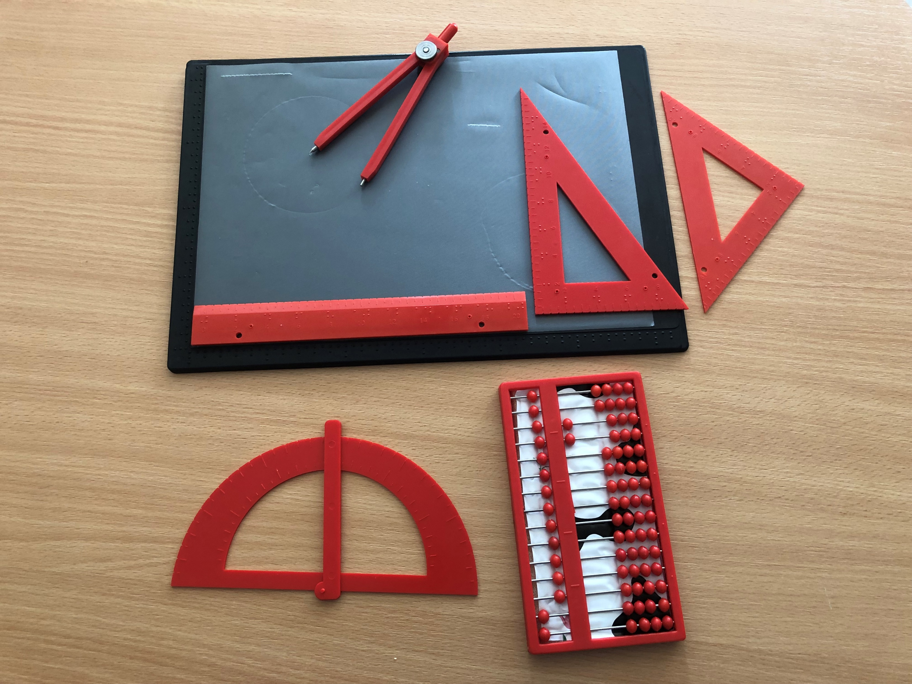
Reliéfne pomôcky na geometriu

Slide 29
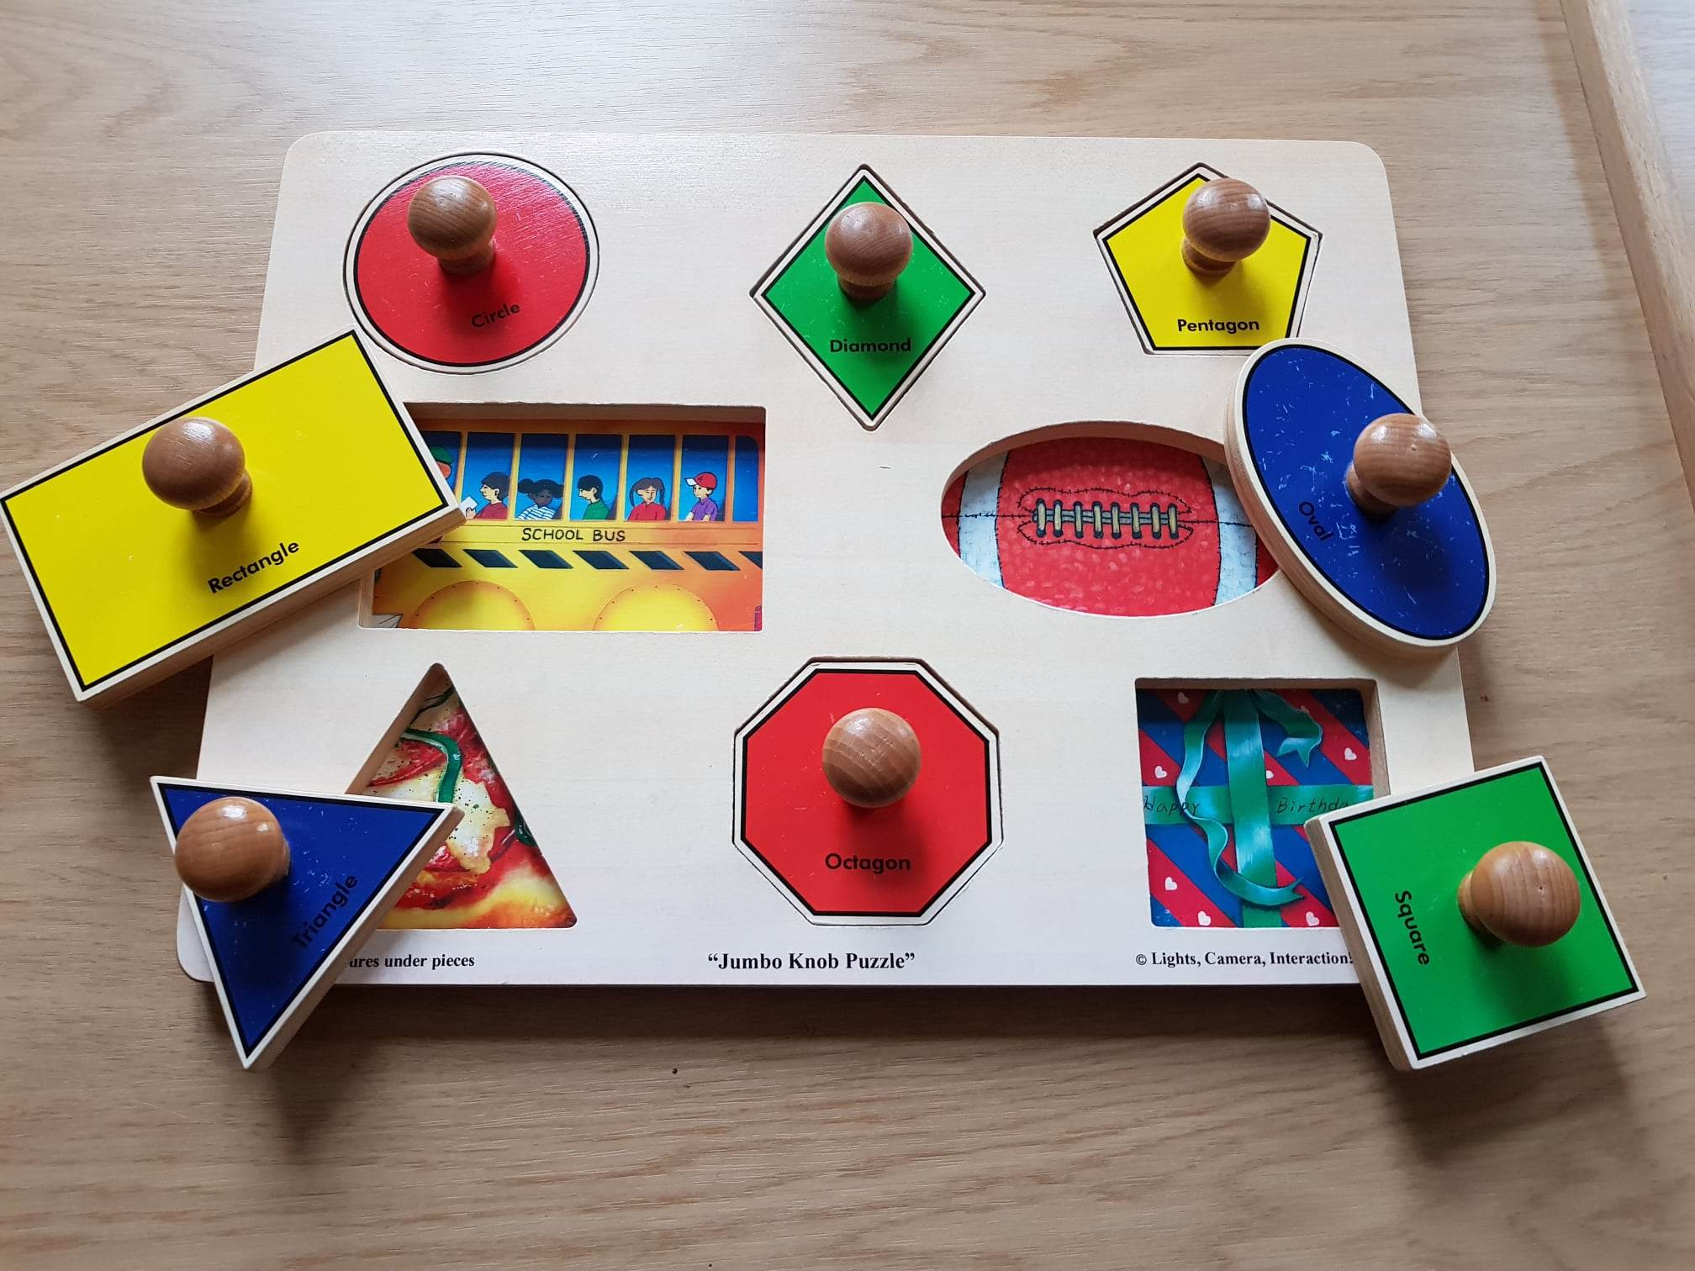
Geometria – tvary rovinných útvarov

Slide 30
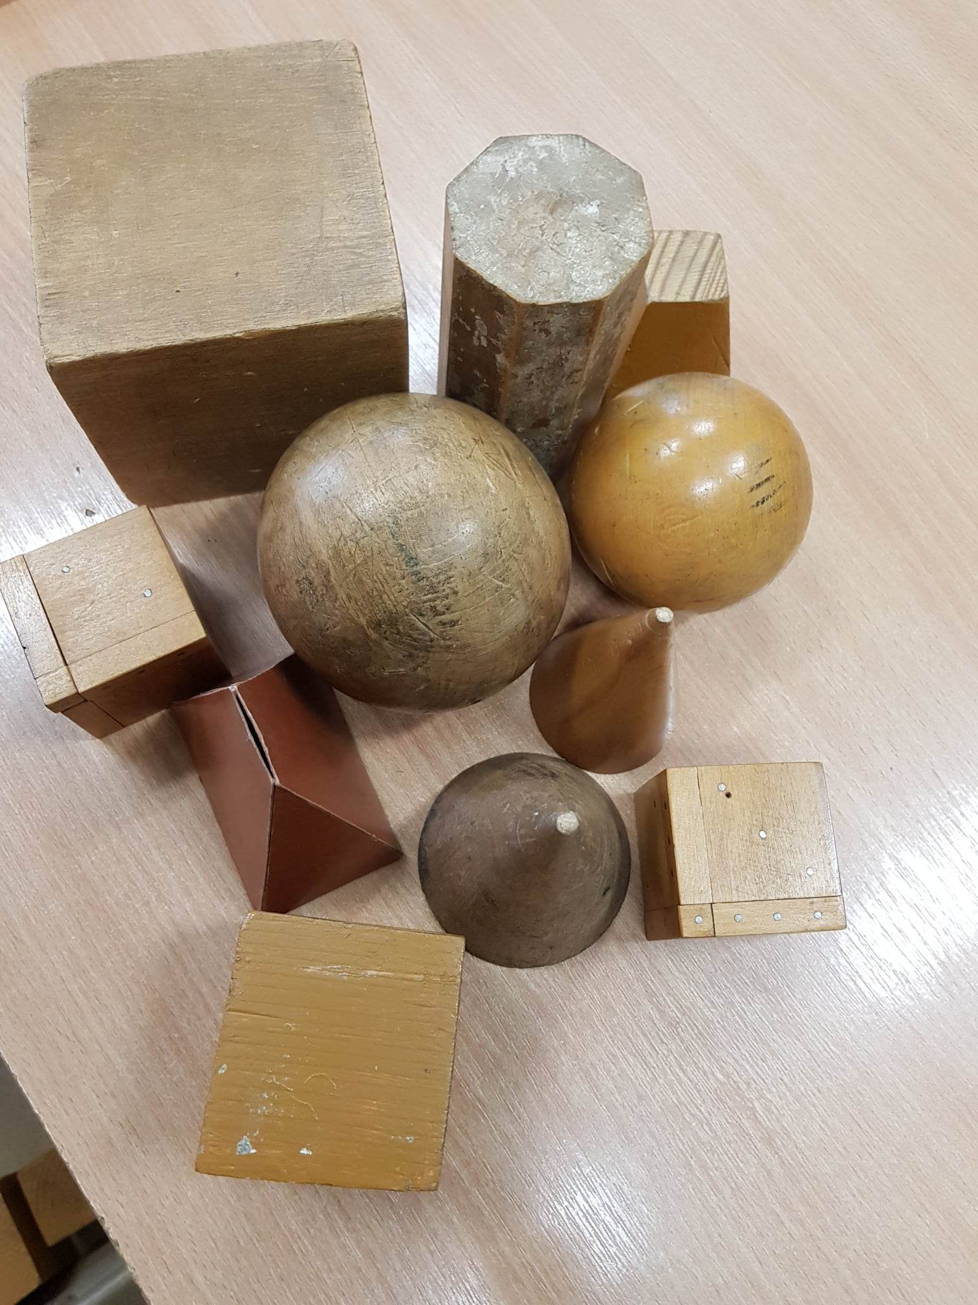
Geometria – tvary telies

Slide 31
Zlomky

Slide 32
Reliéfna mapa

Slide 33
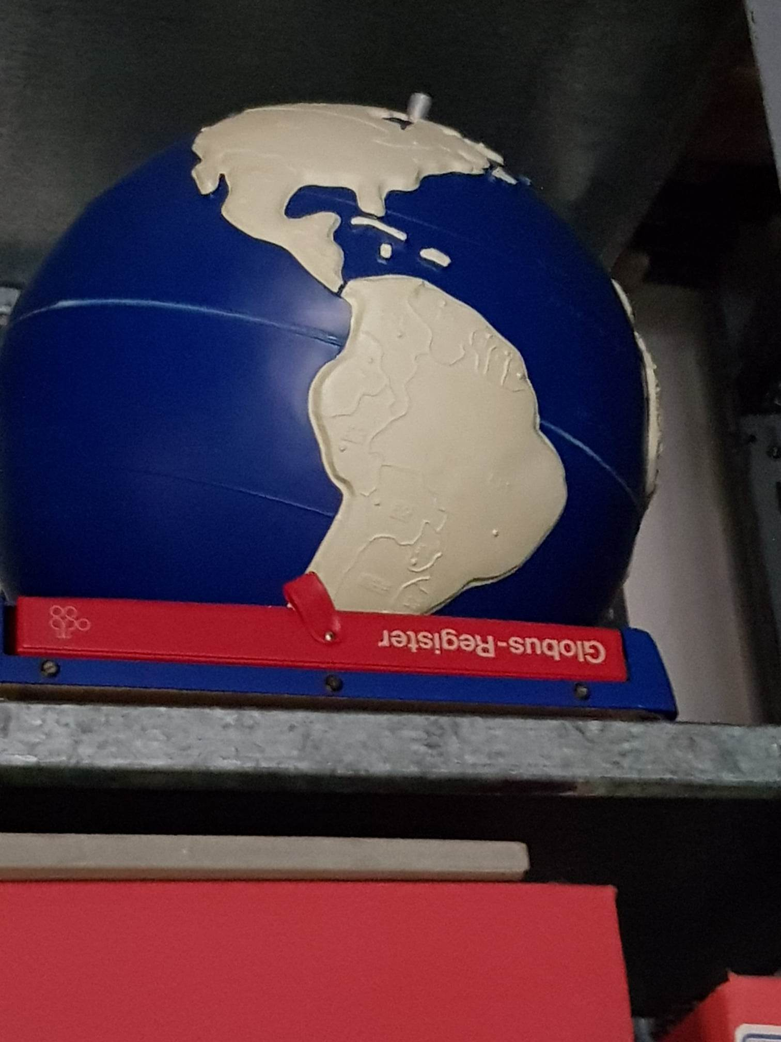
Reliéfny glóbus

Slide 34
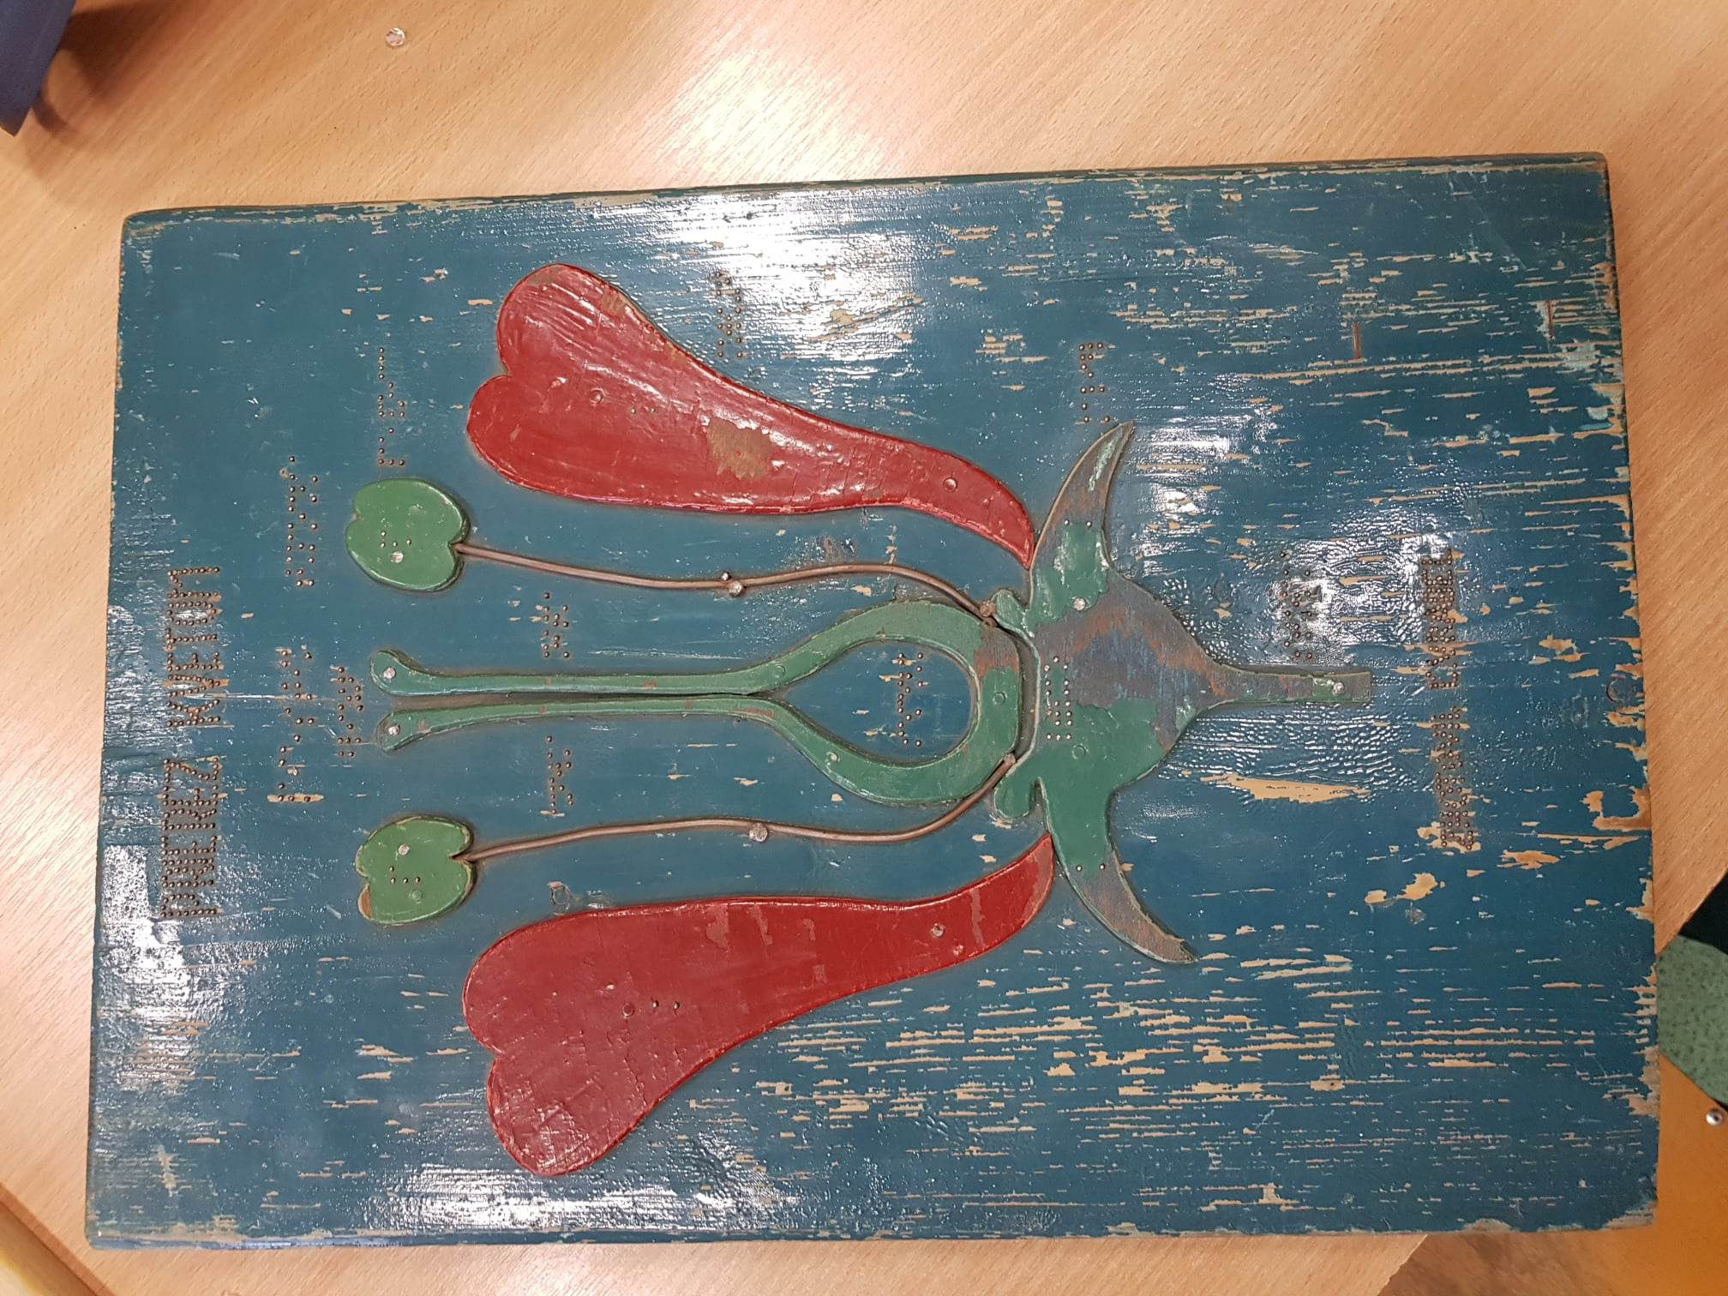
Prierez kvetu – 3D

Slide 35
Chémia – kryštalická mriežka

Slide 36
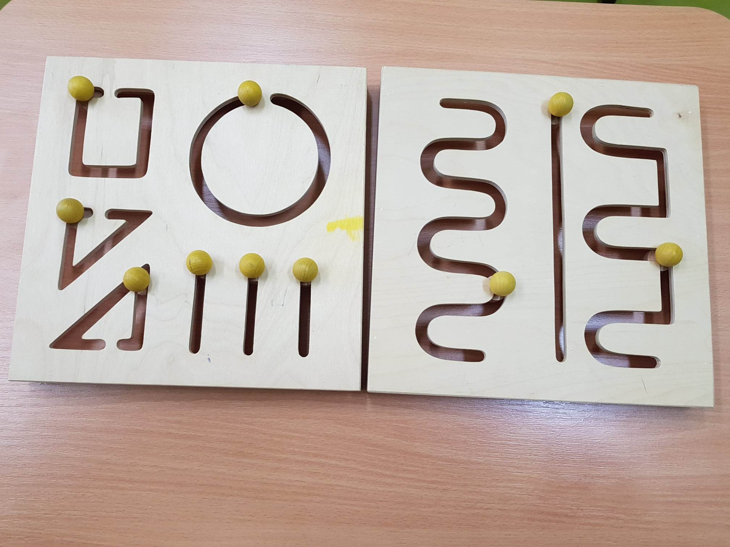
Tyflopedické cvičenia – nácvik tvarov čiar a kriviek

Slide 37
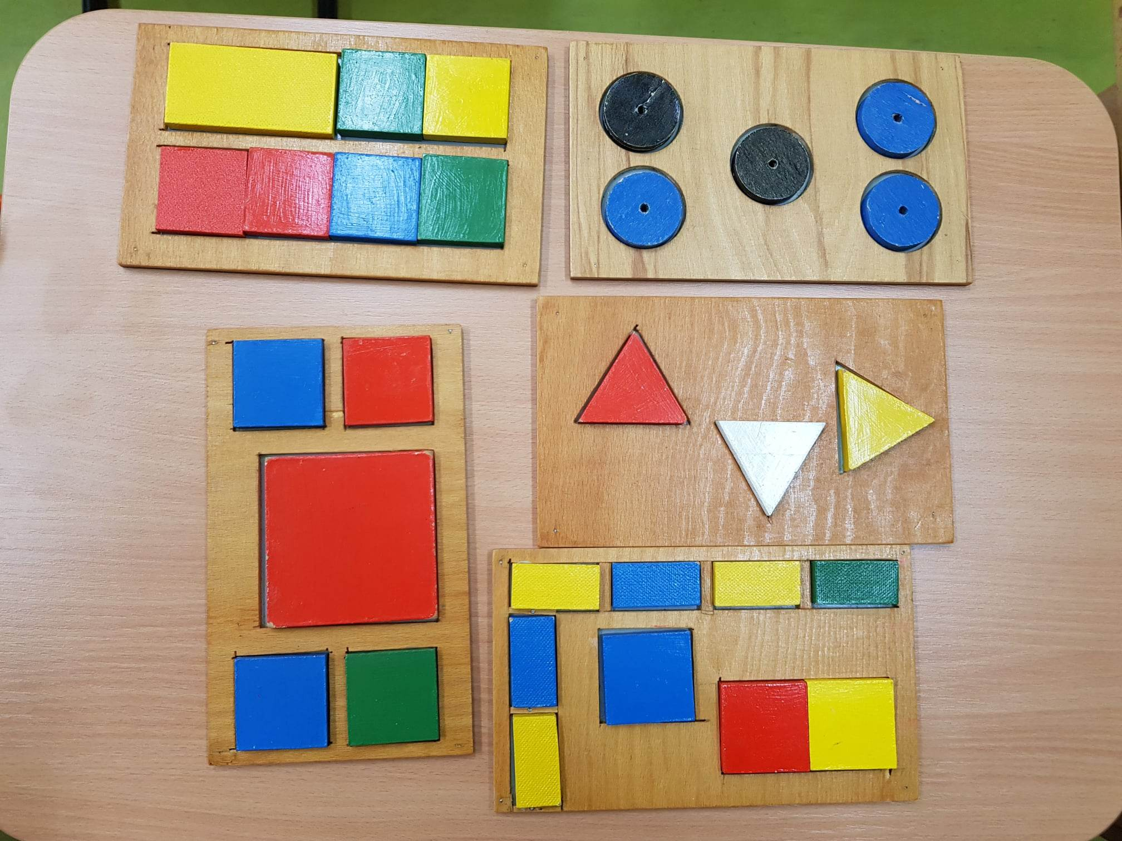
Tyflopedické cvičenia – vkladanie tvarov do otvorov

Slide 38
Tyflopedické cvičenia – triedenie tvarov

Slide 39
Pomoc – špecializované poradne
Špecializované centrum poradenstva a prevencie pre deti a žiakov so zrakovým postihnutím
Nám. Š. Kluberta 2, 054 01 Levoča
Tel.: 053/4464011
Web: www.centrumzrak.sk
e-mail: scpplevoca@gmail.com
Špecializované centrum poradenstva a prevencie pre deti a žiakov so ZP
Svrčia 6, Bratislava 841 04
Tel: 0911 233 941

Slide 40
Pomoc – podporné centrá VŠ
Centrum podpory študentov so špecifickými potrebami
Šafárikovo nám. 6, P. O. BOX 440, 814 99 Bratislava 1
Sídlo:
Fakulta matematiky, fyziky a informatiky UK
Mlynská dolina, 842 48 Bratislava, pavilón informatiky
E-mail: cezap@uniba.sk
Bezbariérové centrum pri Technickej Univerzite Košice
Letná 9, Košice 04001
Blok B
Web: accesscentre.tuke.sk
Email: Dusan.Simsik@tuke.sk, Alena.Galajdova@tuke.sk

Slide 41
Pomoc - ÚNSS
Únia nevidiacich a slabozrakých Slovenska o.z.
Sekulská 642/1
Bratislava 84104
Tel: 02 / 692 034 20
E-mail: unss@unss.sk
Web: www.unss.sk
V každom krajskom meste
Kontakty: www.unss.sk/kontakty-unss/

Slide 42
Ďakujeme za pozornosť Únia nevidiacich a slabozrakých Slovenska o.z. www.unss.sk

